Slide 1
Wyznaczenie charakterystyk silnika BLDC w układzie napędowym łodzi elektrycznej
Kacper Borucki

Slide 2
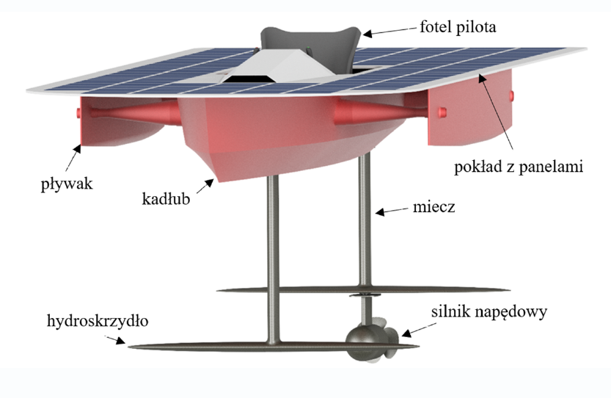
Solar Boat – wodolot załogowy
Płyta główna 6 x 1,6 m
6 m² aktywnych paneli słonecznych
Prędkość maksymalna: 40 km/h
Moc silnika: 4,3 kW (ok. 6 KM)
Efekt lotu powyżej 13 km/h

Slide 3
Zakres pracy
Budowa klatki umożliwiającej zamontowanie silnika na stanowisku pomiarowym
Przygotowanie sprzęgła umożliwiającego połączenie wału silnika z hamownią*
Podłączenie silnika do układu sterowania oraz zasilania takiego, jaki będzie zastosowany na łodzi
Doświadczalne wyznaczenie charakterystyk: mechanicznej, elektromechanicznej, biegu jałowego oraz nagrzewania
Określenie poboru mocy i sprawności układu napędowego przy różnych poziomach obciążenia
* - praca wykonywana w ramach koła naukowego

Slide 4
Układ napędowy
Akumulatory LiFePO4 (żelazowo-fosforanowe)
Sterownik silnika BLDC: Kelly KLS7250D (24V-72V, 400A)
Silnik BLDC o mocy 4,3 kW

Slide 5
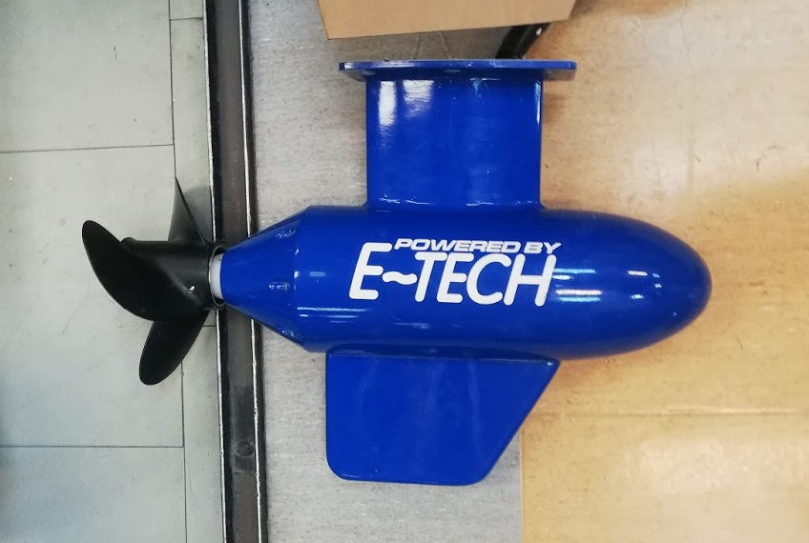
Badany silnik
Silnik E-Tech dostarczony przez firmę StarBoats
Moc 4,3 kW
Napięcie zasilające: 48V
Silnik wysokoobrotowy
Chłodzenie „powietrzem”
Model nieseryjny

Slide 6
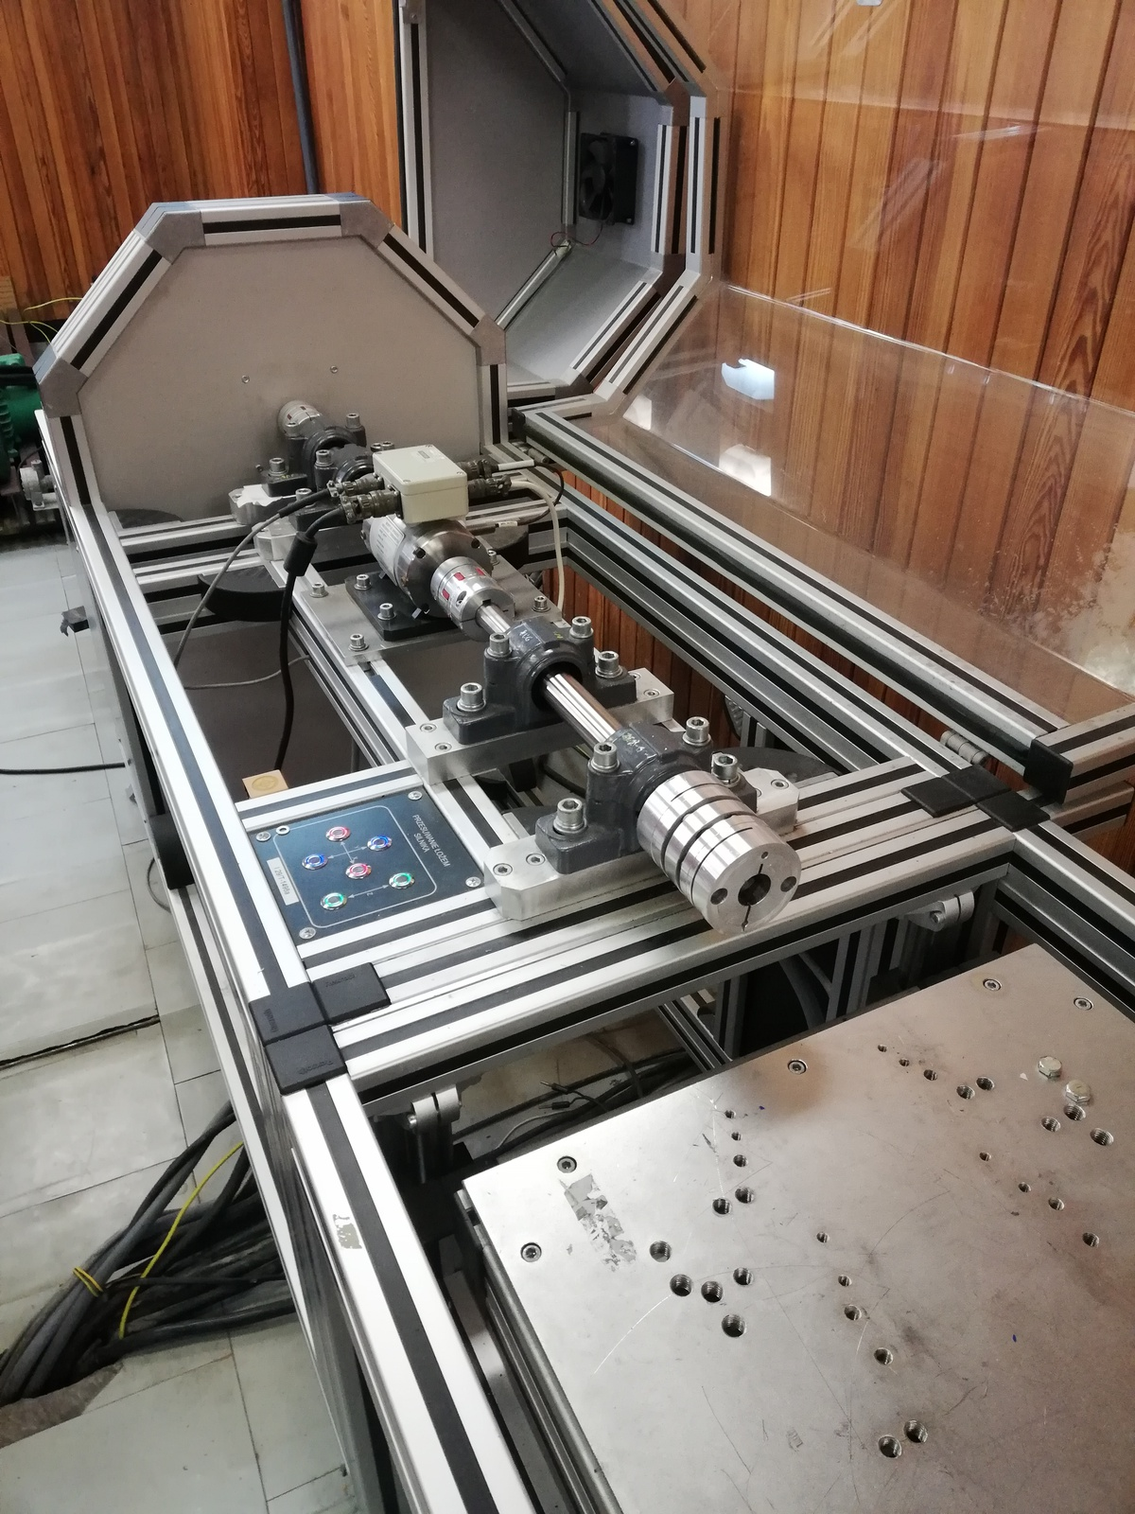
Stanowisko pomiarowe
Hamownia o mocy maksymalnej 7,5 kW
Możliwość testowania silników o wszystkich standardowych mocowaniach
Zintegrowany układ pomiarowy

Slide 7
Cel pracy
Weryfikacja układu zasilającego oraz sterującego
Poznanie wszystkich parametrów technicznych silnika
Punkt odniesienia dla doboru śruby napędowej
Wyznaczenie sprawności kompletnego układu napędowego
Określenie punktu pracy, w którym łódź ma zerowy bilans energetyczny

Slide 8
Dziękuję za uwagę!

